Slide 1

ELEKTROWIN a.s.
Motivační program pro obce nad 2 000 obyvatel
KOLEKTIVNÍ SYSTÉM
PRO ZPĚTNÝ ODBĚR ELEKTROZAŘÍZENÍ

Slide 2

Typ žadatele A
https://celebrity.instory.cz/74-nezamestnane-desatero-nepodlehejte-panice-ani-zoufalstvi.html

Slide 3

Typ žadatele B
https://behejsrdcem.cz/clanky/10-kroku-jak-nastavit-svou-mysl-na-vitezstvi/

Slide 4
Pro úspěšné podání žádosti
Mám nárok na čerpání finanční odměny ?
2. V jaké výši můžu čerpat ?
…a kde zjistím požadované informace ?

Slide 5

Pro úspěšné podání žádosti

Slide 6
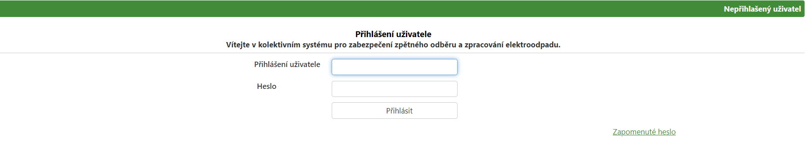
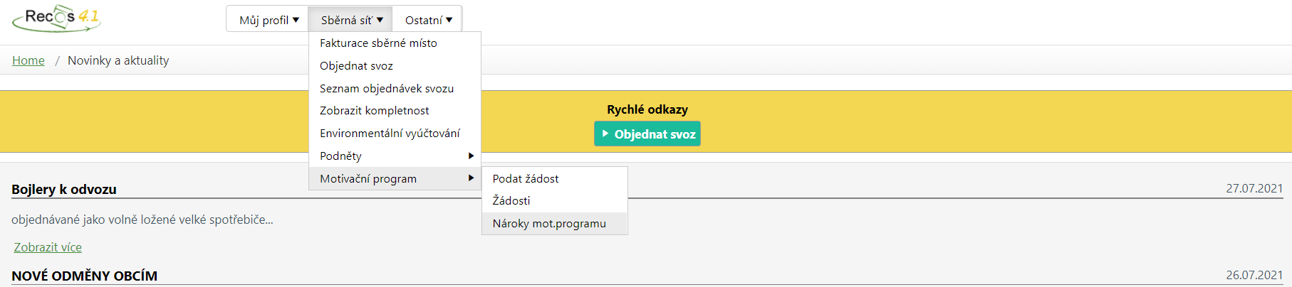
Pro úspěšné podání žádosti

Slide 7
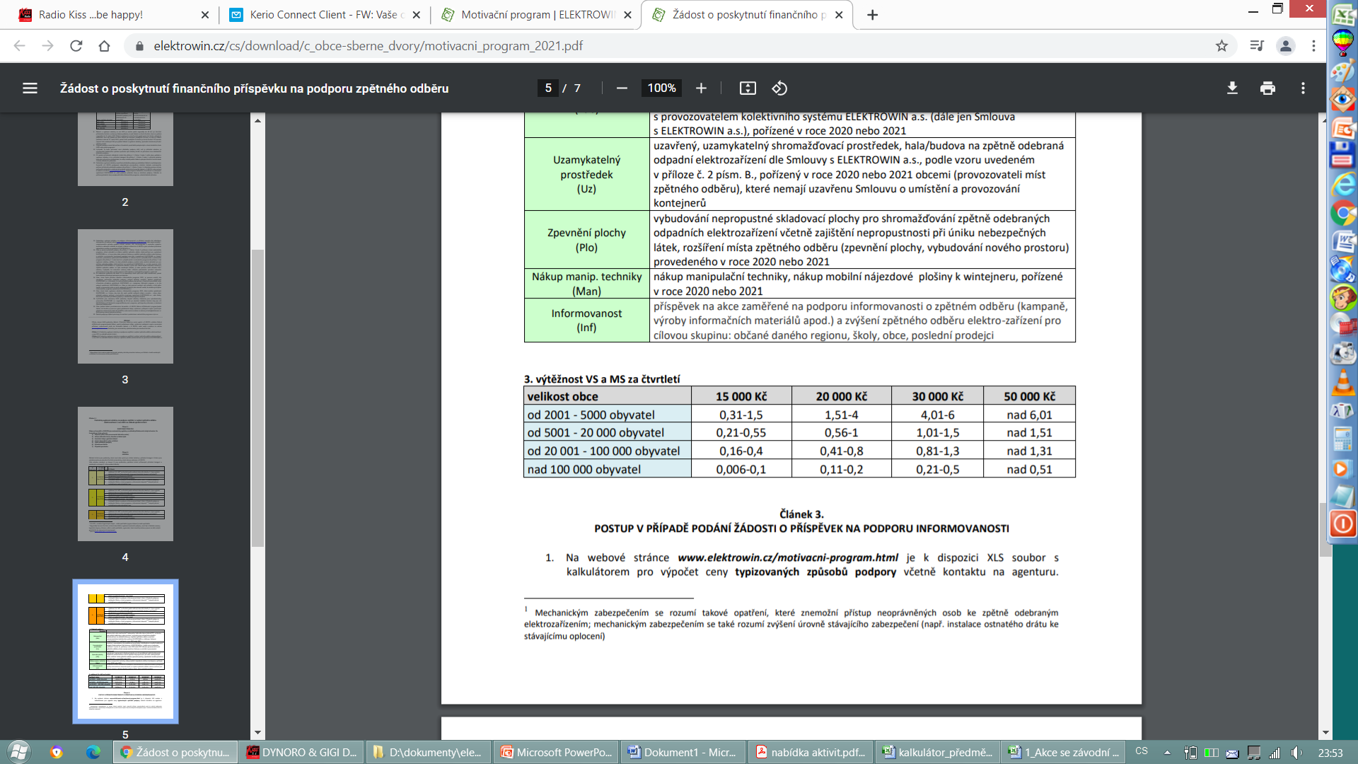
Tabulka výtěžnosti velkých a malých spotřebičů za čtvrtletí/kg/obyvatele
Obec Chaloupky pod Mechem, počet obyvatel 2 500
pro získání finanční odměny 15 000 Kč, je potřeba za čtvrtletí odevzdat 775 kg velkých a malých spotřebičů (0,31 kg * 2500 obyvatel).
pro získání finanční odměny 50 000 Kč, je potřeba za čtvrtletí odevzdat 15 025 kg velkých a malých spotřebičů (6,01 kg * 2500 obyvatel).
Pozn.: Můžeme sloučit dvě čtvrtletí dohromady bez ohledu na pořadí (např. 1. čtvrtletí a 3. čtvrtletí)
např. 15 000 Kč + 50 000 Kč = 65 000 Kč

Slide 8

Rozhodnout se, co si pořídím…
?
?
?
https://pixabay.com/cs/illustrations/n%C3%A1kupn%C3%AD-podnik-nakupov%C3%A1n%C3%AD-1026501/

Slide 9
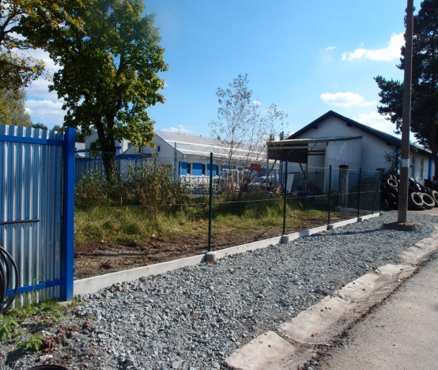
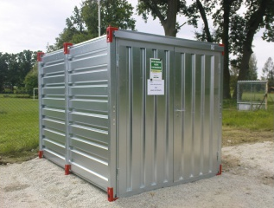
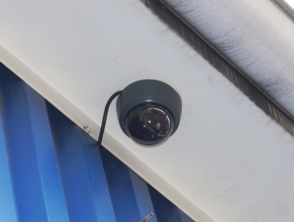
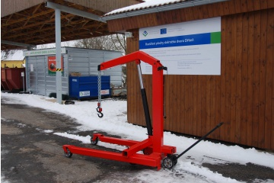
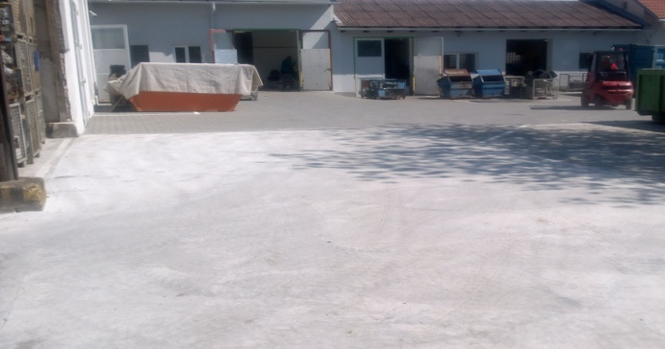
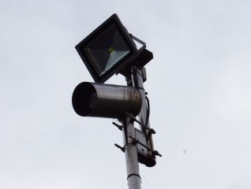
Příklady předmětů pořízených z Motivačního programu A

Slide 10
Představu, co si pořídím, již mám…
Nechám si schválit externím poradcem
V Recosu vyplním jednoduchou žádost, kterou nechám podepsat statutárním zástupcem města/obce
Pořídím předmět podpory
Do systému nahraji
Podepsanou žádost
Fakturu
Fotodokumentaci pořízeného předmětu

Slide 11

Nějaké termíny ? ☺
Ano…
Žádost a její povinné přílohy je nutné podat nejpozději do 2 měsíců po skončení čtvrtletí, za které se žádá, tj.:
1.čtvrtletí - žádost lze podat pouze do 30.5.
2.čtvrtletí - žádost lze podat pouze do 30.8.
3.čtvrtletí - žádost lze podat pouze do 30.11.
4.čtvrtletí - žádost lze podat pouze do 22.1.
V případě sloučení 2 čtvrtletí se žádost podává do 2 měsíců od skončení pozdějšího čtvrtletí.
https://oshnymburk.cz/index.php/2021/01/17/kalendar-akci-2021/

Slide 12
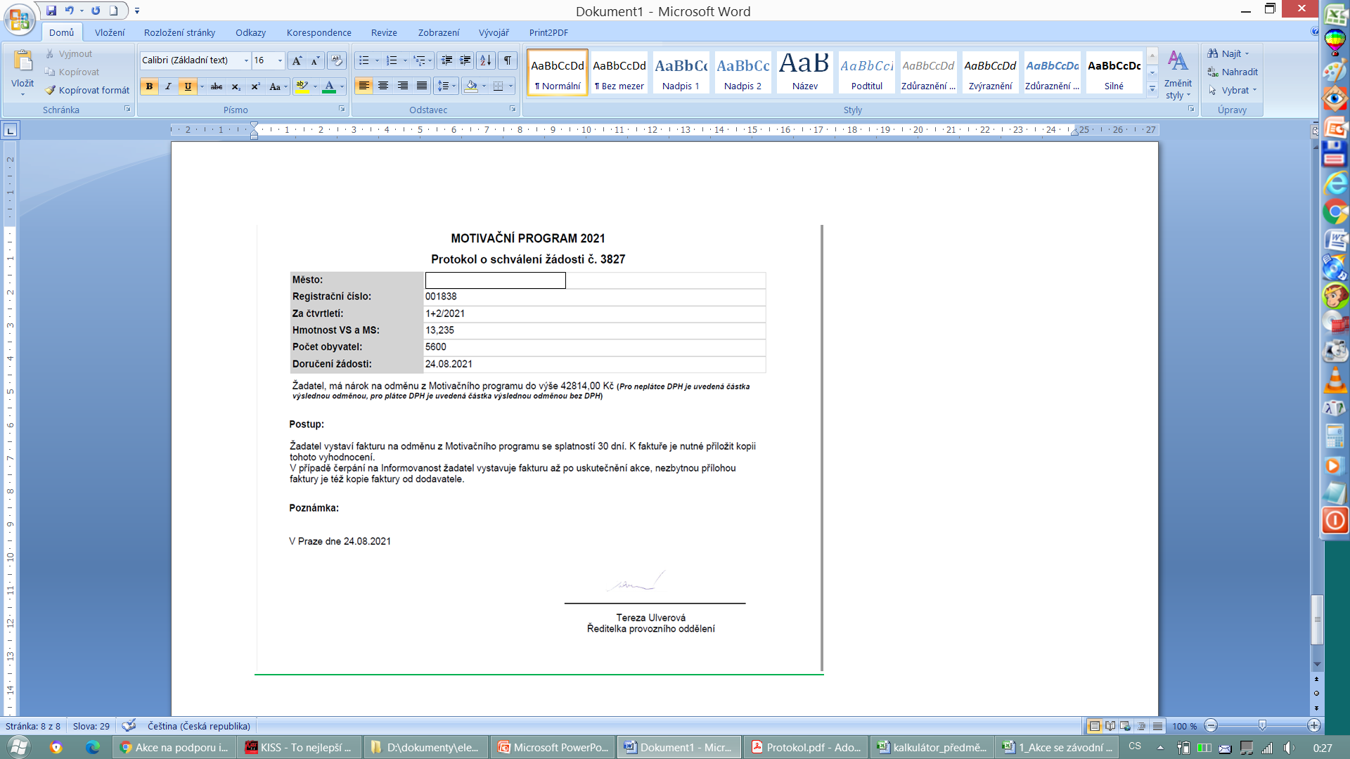
…a co dál ?
Nedočkavě čekám na schválení žádosti
V nejbližší době obdržím protokol o schválení žádosti
Vystavím fakturu a přiložím protokol o schválení

Slide 13
…a jakou finanční odměnu mám napsat do faktury ?
Příklad fotopast:
Cena bez DPH = 11 711 Kč
Cena s DPH = 14 170 Kč
Pokud je pořizovatel plátce DPH = do faktury částka bez DPH, tj. 11 711 Kč
Pokud není pořizovatel plátce DPH = do faktury částka s DPH, tj. 14 170 Kč

Slide 14
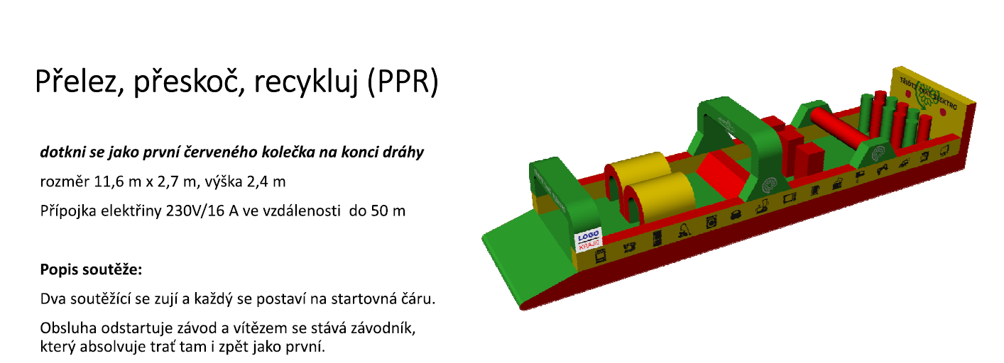
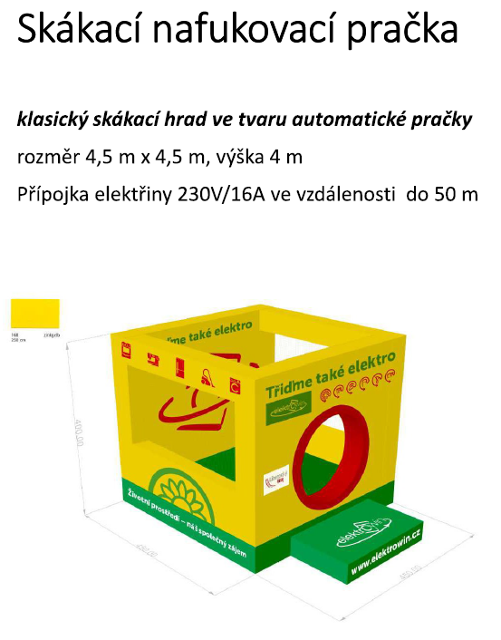

Příklady předmětů pořízených z Motivačního programu B

Slide 15
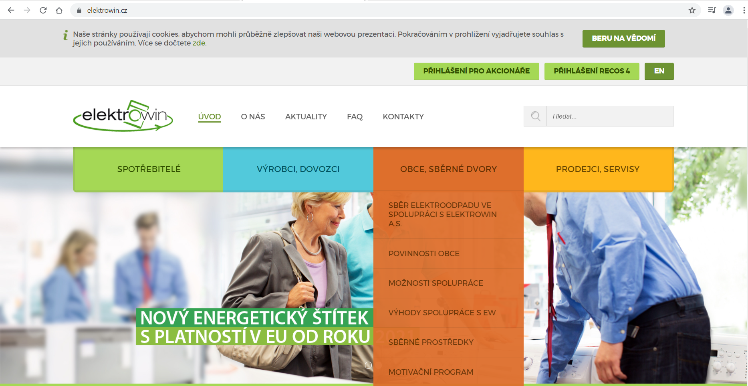
Příklady předmětů pořízených z Motivačního programu B

Slide 16
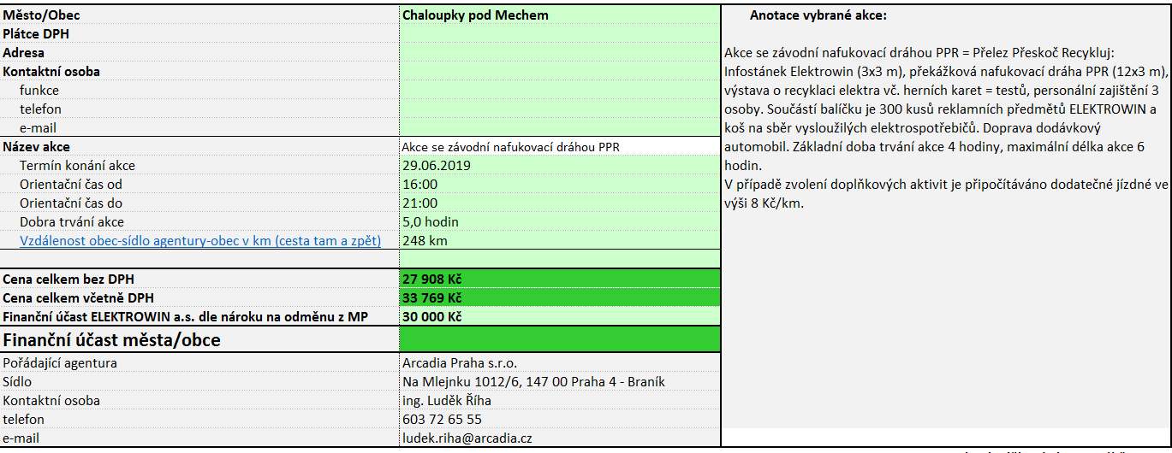
Příklady předmětů pořízených z Motivačního programu B

Slide 17
Představu, jakou aktivitu chci, již mám
Vyplním kalkulátor a s agenturou si upřesním termín
V Recosu vyplním jednoduchou žádost, kterou nechám podepsat statutárním zástupcem města/obce
Podepsanou žádost a vyplněný kalkulátor zašlu na: marketing@elektrowin.cz

Slide 18
…a co dál ?
Nedočkavě čekám na schválení žádosti
V nejbližší době obdržím protokol o schválení žádosti
Po proběhnutí akce vystavím fakturu a přiložím protokol o schválení a fakturu od dodavatele (pořádající agentury).
Vše zasílám na email: jiri.kubs@elektrowin.cz.

Slide 19
Motivační program – 2021 (k 25. 8. 2021)
Kraj | Nová | Schváleno | Zpracovává se | Celkový součet
Jihočeský kraj | 79 948 Kč | 85 296 Kč | 15 000 Kč | 180 244 Kč
Jihomoravský kraj | 60 000 Kč | 84 273 Kč | 35 000 Kč | 179 273 Kč
Karlovarský kraj | 40 000 Kč | 56 582 Kč |  | 96 582 Kč
Kraj Vysočina | 150 000 Kč | 139 216 Kč | 80 000 Kč | 369 216 Kč
Královéhradecký kraj | 35 000 Kč | 301 264 Kč |  | 336 264 Kč
Liberecký kraj |  | 209 055 Kč | 190 000 Kč | 399 055 Kč
Moravskoslezský kraj | 25 000 Kč | 203 789 Kč | 88 553 Kč | 317 342 Kč
Olomoucký kraj | 30 000 Kč | 33 148 Kč |  | 63 148 Kč
Pardubický kraj | 80 000 Kč | 59 728 Kč | 50 000 Kč | 189 728 Kč
Plzeňský kraj | 30 000 Kč | 179 290 Kč |  | 209 290 Kč
Středočeský kraj | 143 526 Kč | 105 164 Kč | 109 000 Kč | 357 690 Kč
Ústecký kraj | 29 500 Kč | 34 570 Kč | 62 000 Kč | 126 070 Kč
Zlínský kraj | 30 000 Kč | 97 438 Kč | 50 000 Kč | 177 438 Kč
Celkový součet | 732 974 Kč | 1 588 813 Kč | 679 553 Kč | 3 001 340 Kč
Notes:
Současný stav motivačního programu – objem stanovený pro letošní rok je částečně již vyčerpán a částečně zarezervován, kdy se čeká na dodání dokumentů, nebo na průběh akcí. Může se stát, že finanční prostředky nakonec nebudou vyplaceny, což se ukáže vždy po konci čtvrtletí, kdy je rozhodnuto o čerpání rezervovaných finančních prostředků. V případě, že zůstanou, zobrazí se po vygenerování nároků v tabulce žádosti zůstatek Celkového limitu.

Slide 20
…a co mám dělat, když jsem luštil/a sudoku a při prezentaci nedával/a pozor ? ☺
Neváhejte se obrátit na Vašeho externího poradce:
Hana Soudková
email: hana.soudkova@elektrowin.cz
tel.: 604 160 198
A pamatujte: Vše lze vyřešit :-)

Slide 21

Děkuji za pozornost
HANA sOUDKOVÁ
hana.soudkova@elektrowin.cz
tel.: 604 160 198
ELEKTROWIN a.s.
Michelská 300/60
140 00 Praha 4
T: +420 241 091 835
F: +420 241 091 834
E: info@elektrowin.cz
www.elektrowin.cz

